Slide 1
Использование метода мнемотехники в развитии связной речи детей младшего возраста.
Подготовила: Воспитатель МБДОУ №17 детский сад «Золотой петушок»
Стаховская Анна Андреевна
“Учите ребёнка каким-нибудь неизвестным ему пяти словам - он будет долго и напрасно мучиться, но свяжите двадцать таких слов с картинками, и он их усвоит на лету”.
К.Д.Ушинский

Slide 2
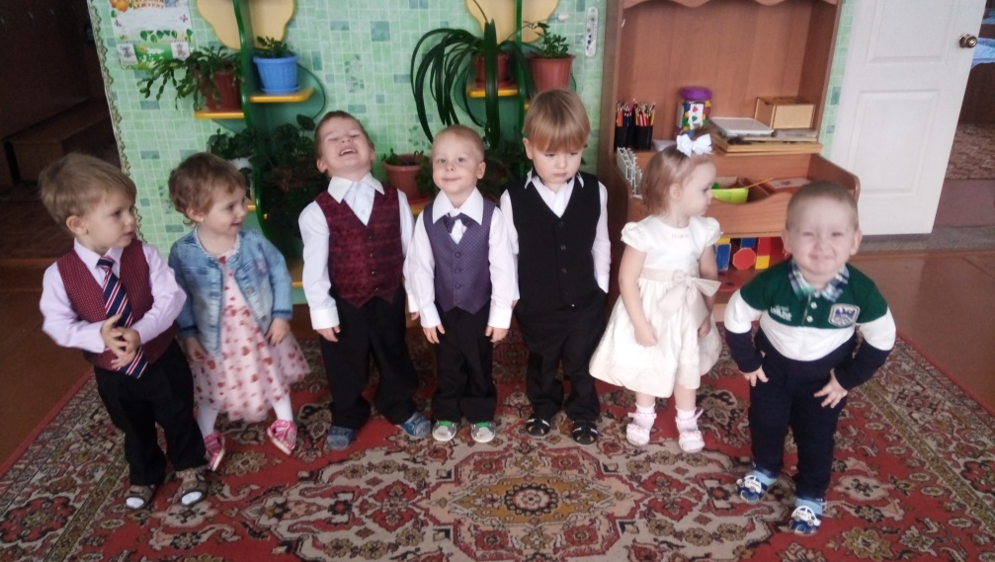
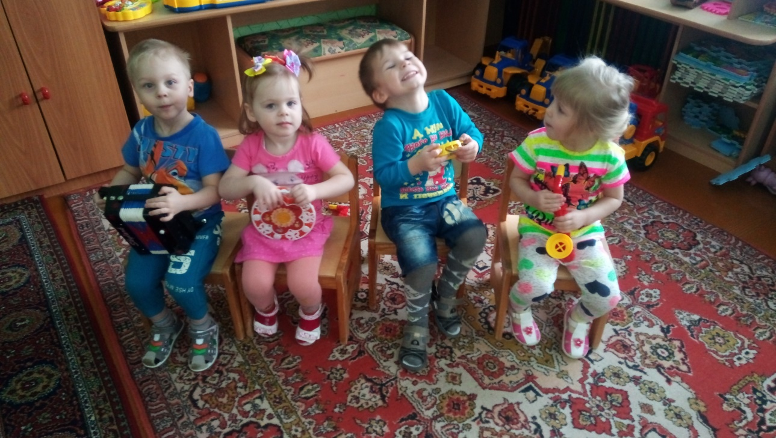
Проблемы
Маленький словарный запас.
Бедная речь, состоящая из простых предложений.
Редкое использование метафор, сравнений.
Затрудняются строить монологи и вести диалоги

Slide 3
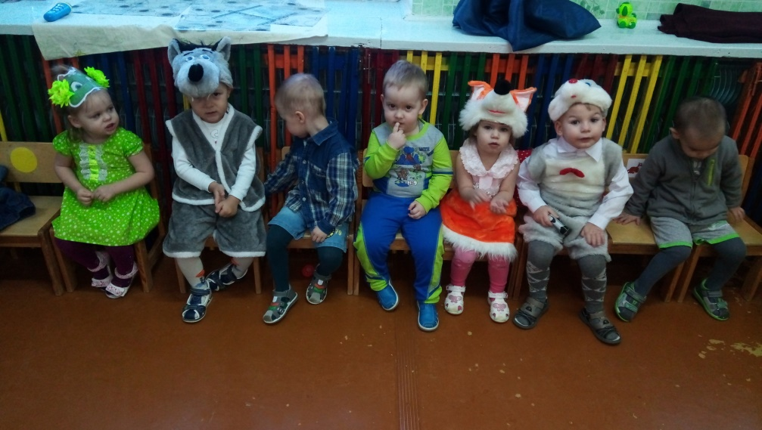
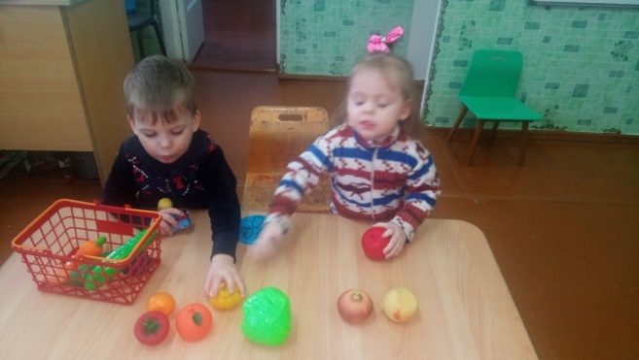
Актуальность
1. Мнемотехника способствует развитию памяти: слуховой, зрительной, образной.
2. Уровень связной речи является важным показателем готовности детей к школе
3. Дети учатся понимать символы, схемы в окружающем мире.

Slide 4
Цель работы: Использовать технологию мнемотехника в образовательном процессе в совместной и самостоятельной деятельности.
Задачи:
Способствовать развитие основных психических процессов - памяти, внимания, образного мышления;
Способствовать умению детей преобразовывать абстрактные символы в образы (перекодирование информации);
Способствовать развитию умения работать по образцу, по правилам, слушать взрослого и выполнять его инструкции;
Способствовать развитию творческих способностей детей, умению самим составлять схемы и воспроизводить их.
Способствовать развитию связной речи, расширению и обогащению словарного запаса детей;
Способствовать формированию навыков сотрудничества, взаимопонимания, доброжелательности, самостоятельности, инициативности, ответственности;
Способствовать формированию целостного восприятия окружающего мира.

Slide 5
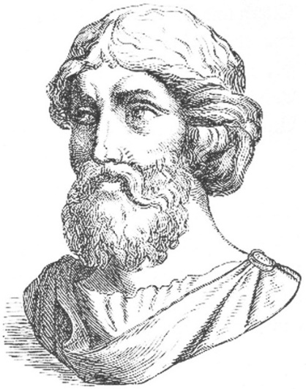
Мнемотехника
Оно происходит от греческого
«mnemonikon» - искусство запоминания.
Считается, что это слово придумал Пифагор Самосский (6 век до н.э.). Искусство запоминания названо словом «mnemonikon» по имени древнегреческой богини памяти.

Slide 6
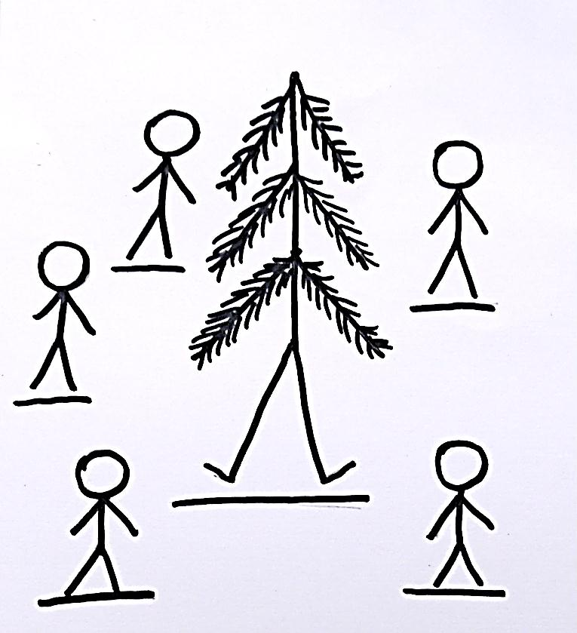
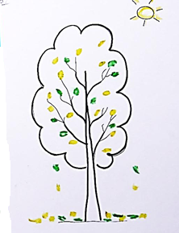
Мнемосхемы – 1 карточка с
1 рисунком/символом.

Slide 7
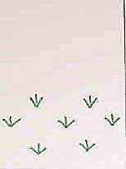
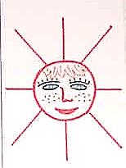
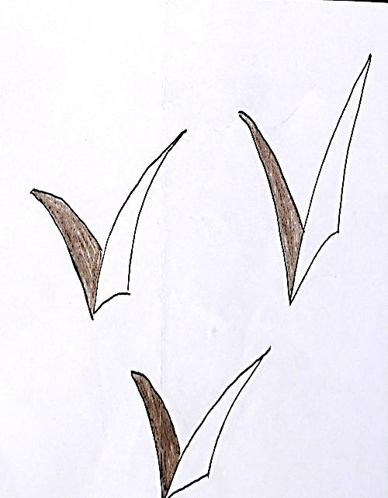
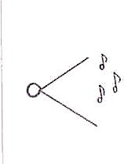
Мнемодорожка – вид мнемосхем, которые выстраиваются в линию.
«Травка зелёная,
Солнышко весёлое,
Птицы прилетели,
Громко запели.»

Slide 8
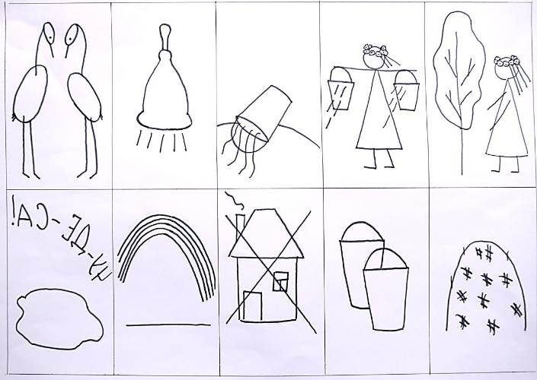
Мнемотаблица -это схема, в которую заложена определенная информация.
«По опушке шла весна,
Ведра с дождиком несла,
Оступилась на пригорке -
Опрокинулись ведерки.
Зазвенели капли,
Загалдели цапли.
Испугались муравьи:
Двери заперли свои.
Ведра с дождиком весна
До села не донесла.
А цветное коромысло
Убежало в небеса
И над озером повисло.
Чу-де-са!»

Slide 9
Мнемотаблицы могут быть:
Предметными
Предметно-схематические
Схематические

Slide 10
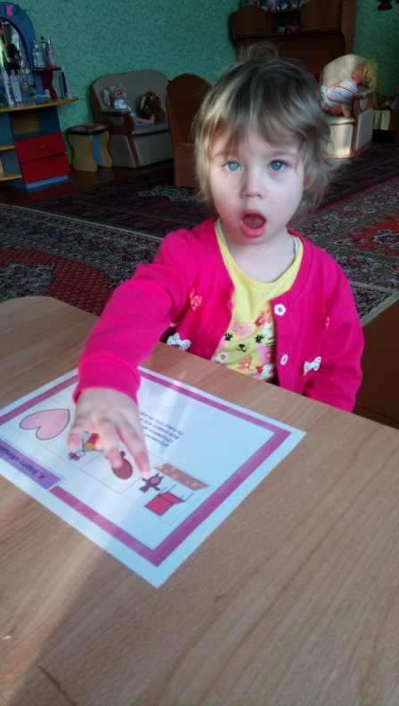
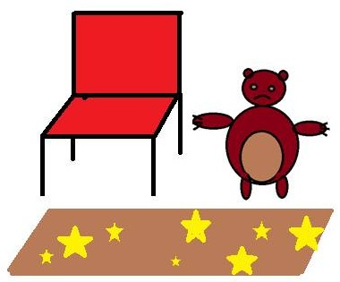
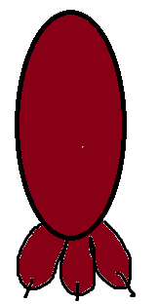
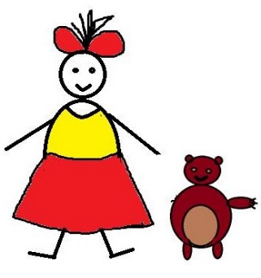

Младший возраст
-Используются цветные мнемосхемы.
-Чаще используются мнемодорожки.
-Предлагаются готовые схемы.
А. Барто «Мишка»
«Уронили мишку на пол,
Оторвали мишке лапу,
Все равно его не брошу,
Потому что он хороший»

Slide 11
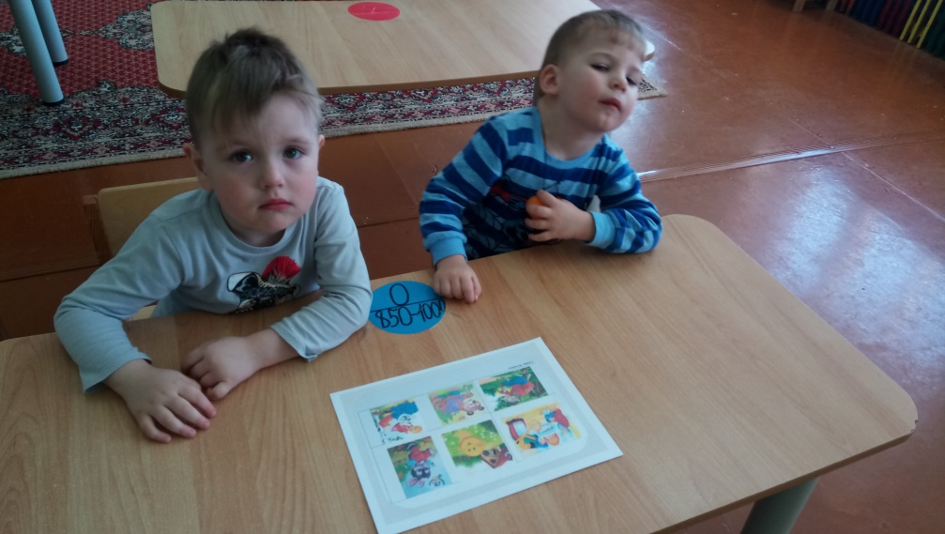
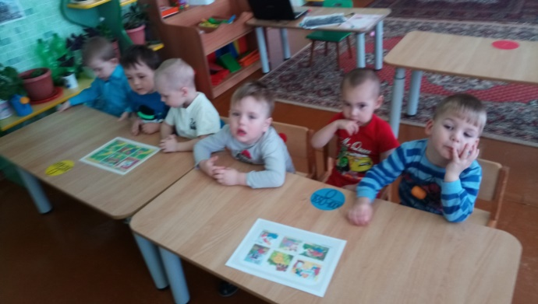
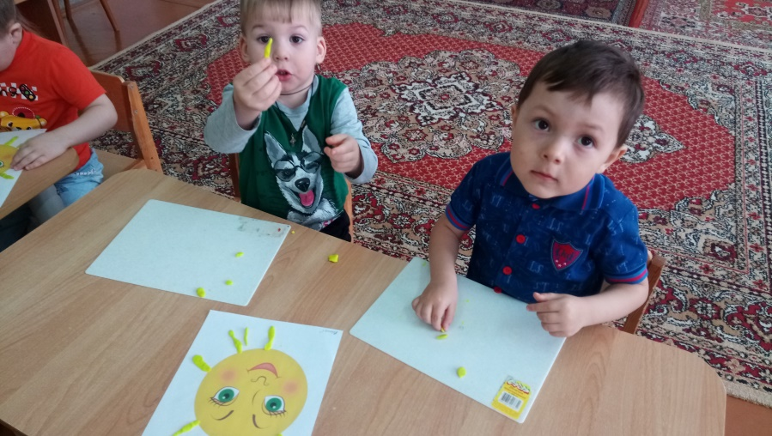
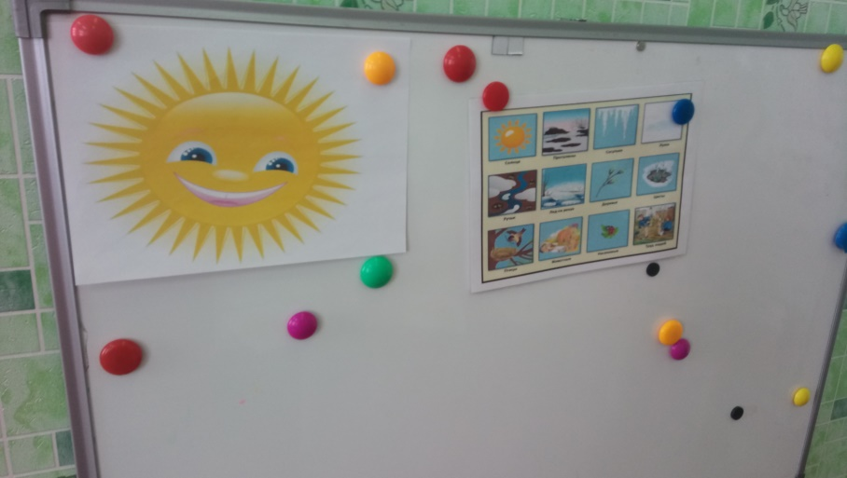

Slide 12
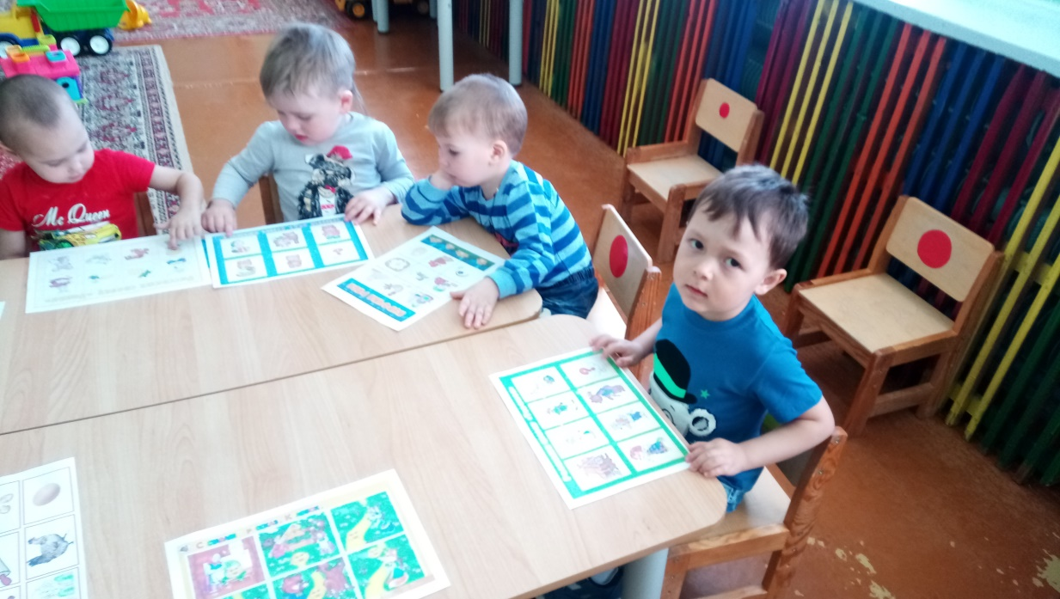
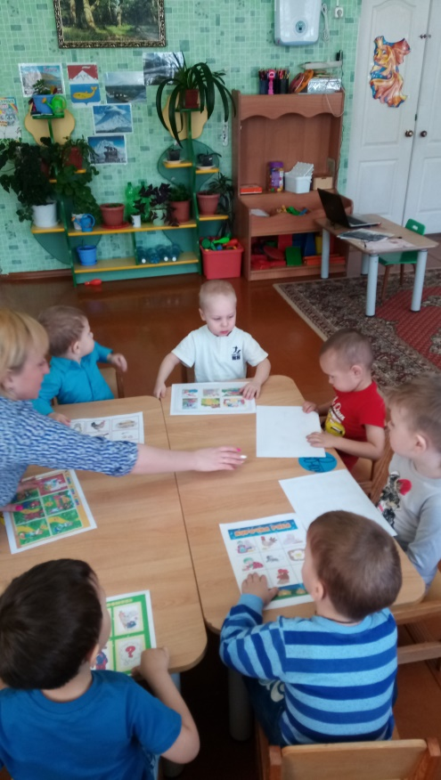
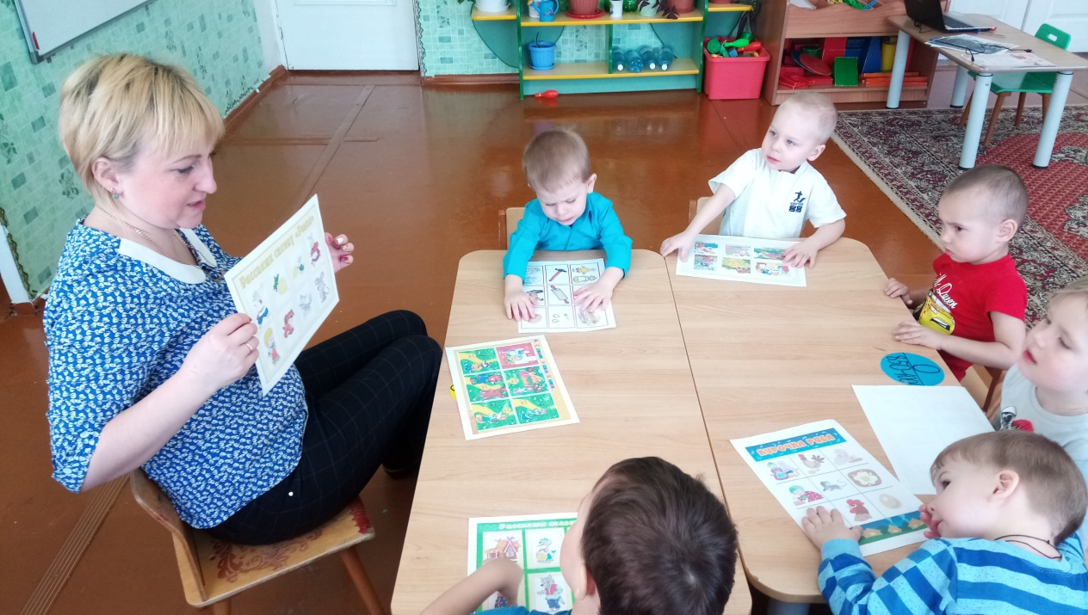

Slide 13
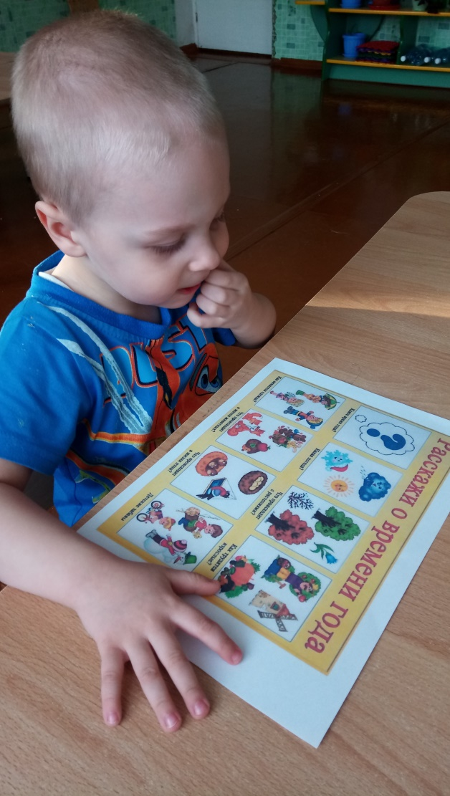
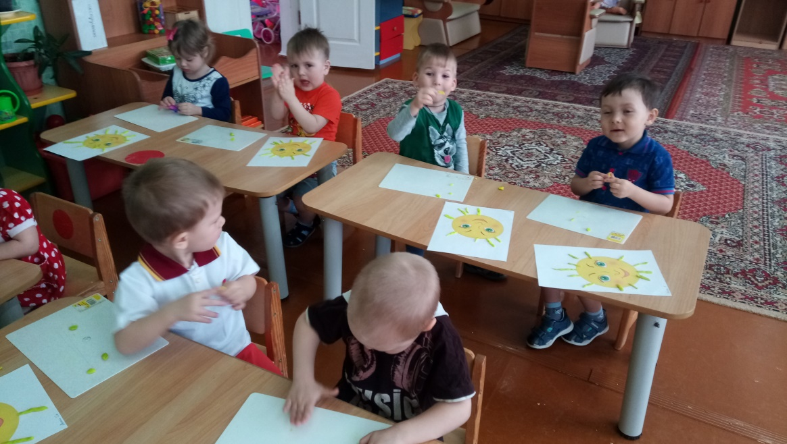
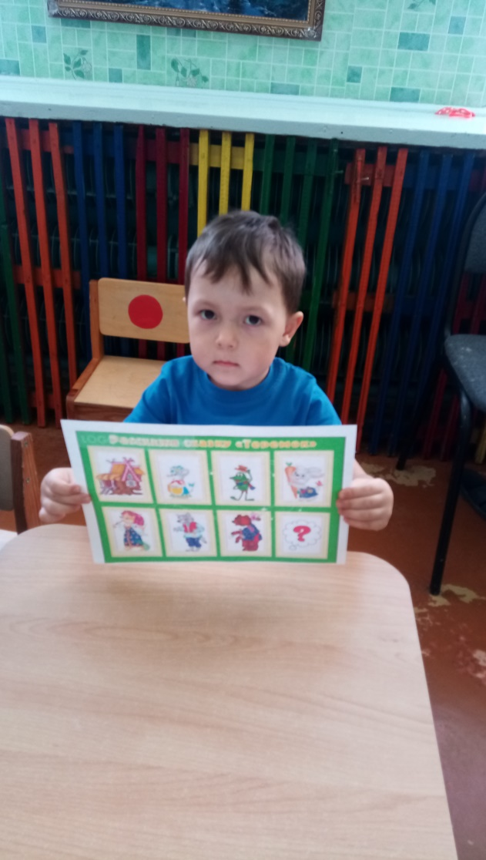
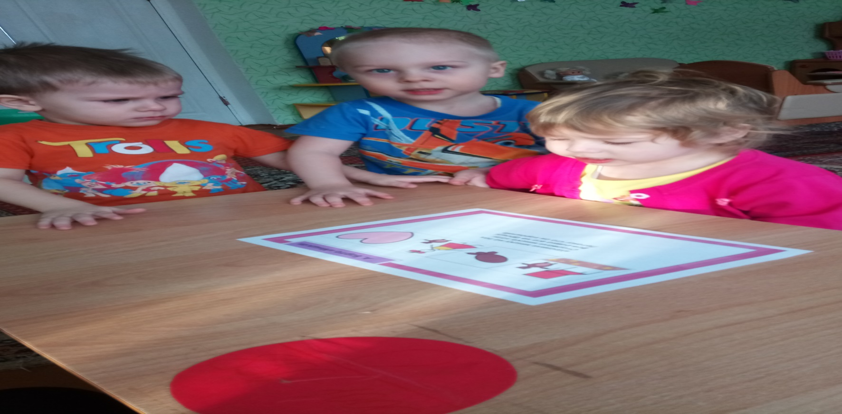

Slide 14
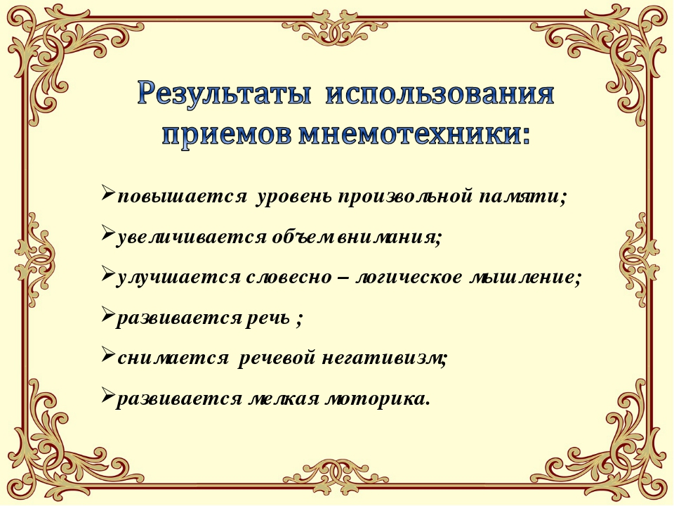

Slide 15
Спасибо за внимание!

